Slide 1
第4章 组合逻辑基础
4.1 概述
4.2 组合逻辑电路的分析
4.3 组合逻辑电路的设计
4.4 组合逻辑电路中的竞争-冒险
4.5 组合逻辑电路的Verilog HDL编程入门

Slide 2
4.1 概述
1. 什么是组合逻辑电路
在逻辑功能上的特点：电路任意时刻的输出状态，只取决于该时刻的输入状态，而与该时刻之前的电路输入状态和输出状态无关。
在结构上的特点：不含有具备存储功能的电路。可以由逻辑门或者由集成组合逻辑单元电路组成，从输出到各级门的输入无任何反馈连接。

Slide 3
2. 组合逻辑电路框图
有n个输入变量，m个输出变量，每个输入/输出变量实质上对应于二进制信号的逻辑0和逻辑1，n个输入变量有2^{n}种输入组合，对于每一种组合，只有一个可能的输出值与之对应。
A₁
F₁
F1=f1(A1,A2,…,An)
F2=f2(A1,A2,…,An)
…
Fm=fn(A1,A2,…,An)
A₂
组合逻辑电路
F₂
A_{n}
…
…
F_{m}
图4.1 组合逻辑电路框图

Slide 4
3. 组合逻辑电路必须研究的问题
逻辑分析：就是在已知电路图的情况下，通过分析手段确定其逻辑功能，也就是要得到全部输出与输入之间的逻辑关系，这在分析电路性能，评价电路技术指标，或者对产品进行维修及改进过程中是非常重要的。
逻辑设计：是在只有需求信息的情况下，根据给定的逻辑功能要求，通过某些设计工具和设计方法确定一个能实现这个功能、且性价比最优的逻辑电路。

Slide 5
4.2 组合逻辑电路的分析
借助逻辑代数的知识，分析从输入到输出每条路径上的各个逻辑门的逻辑运算，通过导出每个点的逻辑函数或真值表，最终确定该电路的逻辑功能。
从输入端出发，逐级分析每个点的逻辑运算并写出逻辑表达式。
由门电路组成的组合逻辑电路的分析步骤：
根据所给的逻辑电路图，写出输出函数逻辑表达式。
根据已写出的输出逻辑函数表达式，列出该电路的真值表。
由真值表或逻辑函数表达式确定电路功能。

Slide 6
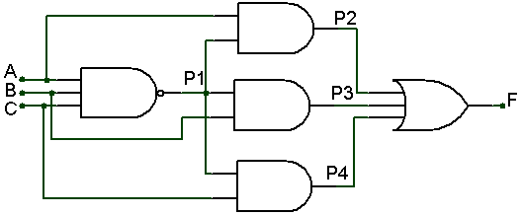
【例4.1】分析图4.2所示组合电路的逻辑功能。
解：(1) 写出输出函数逻辑表达式。
（式4.1）

Slide 7
对式4.1进行化简和变换可得到如下两个逻辑函数表达式：
方案一
（式4.2）
方案二
（式4.3）
(2) 列真值表。
表4.1 例4.1真值表
A | B | C | F
0 0 0 0 1 1 1 1 | 0 0 1 1 0 0 1 1 | 0 1 0 1 0 1 0 1 | 0 1 1 1 1 1 1 0
(3) 分析逻辑功能。
电路称为“不一致电路”。

Slide 8
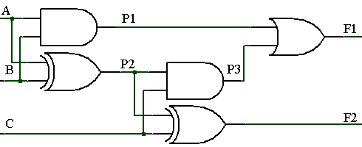
【例4.2】分析图4.3所示组合电路的逻辑功能。
解：(1) 写出输出函数逻辑表达式。
P₁=AB
（式4.4）
（式4.5）

Slide 9
(2) 根据式4.4和式4.5可列出真值表。
A | B | C | F₁ | F₂
0 0 0 0 1 1 1 1 | 0 0 1 1 0 0 1 1 | 0 1 0 1 0 1 0 1 | 0 0 0 1 0 1 1 1 | 0 1 1 0 1 0 0 1
(3) 分析逻辑功能
由真值表可以看出:
F₁是在三个输入变量中有两个或两个以上为1时，其值为1，所以相当于三个二进制数相加时的进位输出；
F₂是三个输入变量中有一个为1或三个全为1（也就是奇数个1）时，其值为1，所以相当于三个二进制数相加时的本位和输出。
因此，该电路实现的是一位全加器的运算功能。

Slide 10
Proteus ISIS环境下进行仿真
在做组合逻辑电路的分析过程中，还有一个简便的方法就是在Proteus ISIS环境下进行仿真。
绘制已知的逻辑电路图，给电路的每一个输入端配置一个LOGICSTATE，在每个输出配置一个LOGICPROBE，通过仿真，设置不同的LOGICSTATE的值，观察每一个LOGICPROBE的值，即可直接列出真值表。
当然也可借助仿真来验证对组合逻辑电路的分析是否正确。读者可结合例4.1和例4.2进行验证。

Slide 11
4.3 组合逻辑电路的设计
组合电路的设计就是按给定的逻辑问题，运用相应的逻辑设计方法和逻辑器件，设计出符合要求的逻辑电路。
组合逻辑电路的设计非常灵活，方法也多种多样，同一问题，不同的设计者设计，结果不一定相同，即使是同一设计者设计，采用的设计方法和逻辑器件不同，设计结果也不相同，但不怎样，但最终得到的逻辑功能一定是相同的。

Slide 12
组合逻辑电路的设计通常可按以下步骤进行：
根据需求信息，分析事件的因果关系，确定输入变量和输出变量。把事件的起因定为输入变量，把事件的结果定为输出变量。
定义逻辑状态的含义，并对逻辑变量赋值，也就是用二值逻辑的0和1分别代表输入变量的不同状态，对所有可能的输入组合，确定其输出状态值，并根据输出变量对不同输入组合的响应列出真值表。
由真值表写出相应的逻辑函数表达式，并对写出的逻辑函数表达式进行化简或变换，使之对应的逻辑电路符合所用的设计器件或达到设计结果最简的目的。
根据化简或变换后的逻辑表达式绘制逻辑电路图。

Slide 13
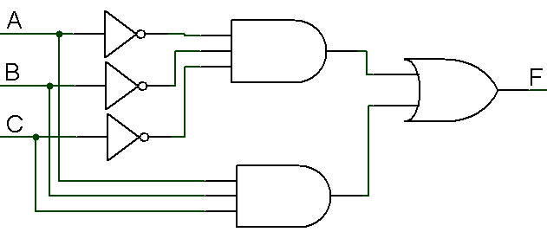
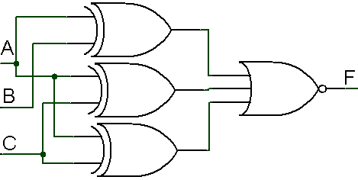
【例4.3】设计一个三变量输入的一致判定电路。
真值表
A | B | C | F
0 0 0 0 1 1 1 1 | 0 0 1 1 0 0 1 1 | 0 1 0 1 0 1 0 1 | 1 0 0 0 0 0 0 1
根据表达式 绘制的电路
(b)根据式4.2求反绘制的电路

Slide 14
【例4.4】设计一个实现全加器运算功能的组合逻辑电路。
(1) 需求分析。
(2) 确定变量。
三个输入变量：
A、B表示参加本位相加的两个二进制数；
C表示低位向本位的进位
两个输出变量：
本位和用F2表示；
输出向高位的进位用F1表示
(3) 真值表。
A | B | C | F₁ | F₂
0 0 0 0 1 1 1 1 | 0 0 1 1 0 0 1 1 | 0 1 0 1 0 1 0 1 | 0 0 0 1 0 1 1 1 | 0 1 1 0 1 0 0 1
(4) 逻辑表达式。
(式4.7)
(式4.8)

Slide 15
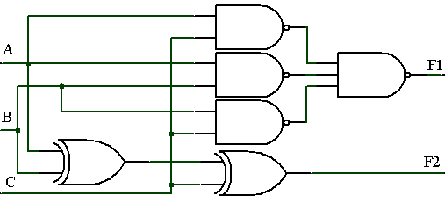
(式4.7)
(式4.8)
(式4.9)
(式4.10)
(式4.10)

Slide 16
4.4 组合逻辑电路中的竞争-冒险
4.4.1 竞争-冒险的产生
4.4.2 竞争-冒险的判断
4.4.3 竞争-冒险的消除方法

Slide 17
什么叫竞争-冒险
前面分析组合逻辑电路时，是把各逻辑门电路当做理想的逻辑门来看待，只考虑了输入和输出稳定状态之间的关系，也就是说，总认为从输入变化到输出变化没有任何时间延迟，变化是在同一时刻发生的。
事实上，受电路上布局的影响，信号的变化速率不一定相同，而且信号在经过任何电路时都会产生时间延迟，这将导致当电路的输入达到稳定状态前，输出可能出现不稳定状态，使得原本正常的逻辑关系出现了混乱，甚至导致了电路产生错误输出，通常把这种现象称为竞争-冒险。

Slide 18
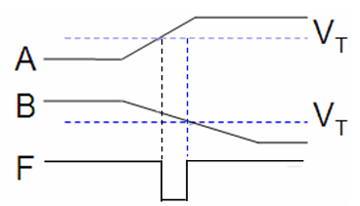
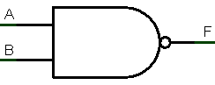
4.4.1 竞争-冒险的产生
1．由于输入信号边沿不陡、变化速率不同而产生的竞争-冒险
当其两个输入信号A和B同时向相反状态变化时，如果变化的速率不同，比如A从0变到1变化略快一些，而B从1变到0略慢一点，从而导致在A和B的状态变化过程中有一段很微小的时间里出现同时满足高电平1的时刻，这就使得原本应该稳定输出1的F端产生了一个不应该出现的负尖脉冲输出。
竞争是指逻辑门的两个输入信号从不同电平同时向相反电平跳变的现象。
由于竞争而在电路的输出端产生与逻辑电平相违背的尖脉冲现象称为
竞争-冒险。
竞争-冒险的产生是有条件的，有竞争的存在并不一定产生竞争-冒险。

Slide 19
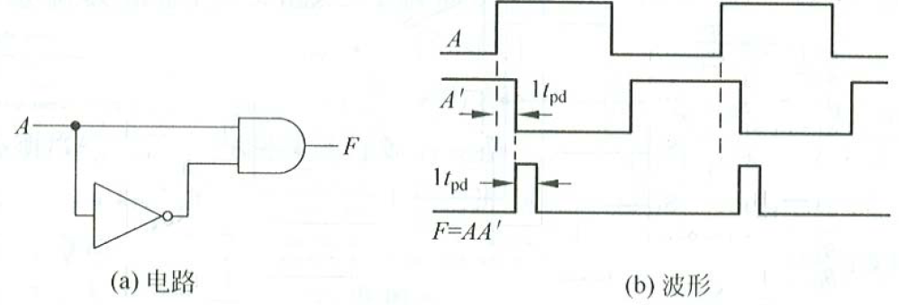
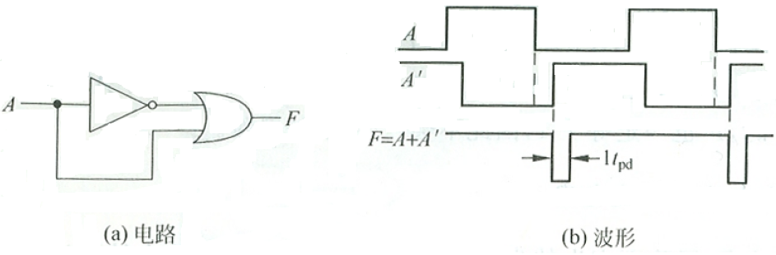
2．由于两个输入信号通过不同路径时的时间延迟而产生的竞争-冒险
当到达同一逻辑门的两个输入信号有竞争现象，如果这两个信号因通过不同路径传输的延迟时间不同，就会产生竞争-冒险。
如果因为电路延迟，在应该输出0时出现了不应有的瞬间1信号，即产生了冒险。这种冒险称为1型冒险。如上图的与门输出。
如果因为电路延迟，在应该输出1时出现了不应有的瞬间0信号，即产生了冒险。这种冒险称为0型冒险。如上图的或门输出。

Slide 20
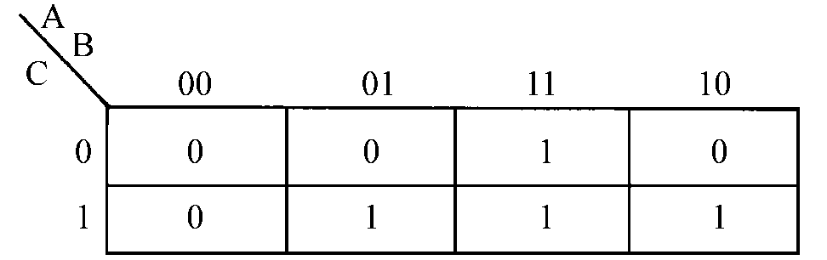
功能冒险和逻辑冒险
功能冒险
在组合逻辑电路中，当有两个或两个以上输入信号同时产生变化时，在输出端产生了毛刺，这种冒险称为功能冒险。
当输入信号ABC从001变到010时，若B先于C变化，则输入信号ABC将由001 → 011 → 010，所经路径的函数值不相同，输出就会发生 0 →1 →0的错误。就是功能冒险。
逻辑冒险
在组合逻辑电路中，当只有一个变量产生变化时出现的冒险，称为逻辑冒险。

Slide 21
4.4.2 竞争-冒险的判断
表达式法
卡诺图法
软件仿真及实验法

Slide 22
4.4.2 竞争-冒险的判断
1. 表达式法
在逻辑函数表达式中，某个变量以原变量和反变量出现时，其它变量取1或取0，若得到表达式为 或 则可以判定存在竞争-冒险。
例4.15.判断以下函数是否可能产生冒险现象:
当 B = C = 1时，
所以，在A由1变0时，可能产生“0”型冒型。
例4.16.判断以下函数是否可能产生冒险现象:
当 B = C = 0时，
所以，在A由0变1时，可能产生“1”型冒型。
但是当输入变量的数目较多时，从逻辑函数表达式上难于找出所有可能产生的竞争-冒险。

Slide 23
2．卡诺图法
首先将逻辑关系用卡诺图表示，
若在卡诺图画包围圈时，出现两个包围圈相切而不相交的情况，对应的逻辑电路将存在竞争-冒险。
对于图a，信号B=1,C=1， ，A由0变为1时，产生0型冒险。
对于图b，信号B=0,C=0， ，A由1变为0时，产生1型冒险。
3．软件仿真法
通过计算机辅助分析的手段也可有效判断电路的竞争-冒险。利用EDA设计与仿真工具，绘制电路的原理图，再采用与典型参数值相应的激励信号作为输入，运行仿真程序，即可直接观察电路的输出是否存在竞争-冒险。

Slide 24
4.4.3 竞争-冒险的消除方法
竞争-冒险在某些电路中可能会引起电路操作上的错误，因此，作为电路的设计者，应当采取有效措施消除或避免竞争-冒险的发生。针对竞争-冒险出现的原因和特点，常用的方法有以下几种。
1. 增加冗余项
增加冗余项的方法是通过在函数表达式中增加多余的项，使原函数不可能出现在某种条件下出现A+A或A·A的输出形式，从而有效消除竞争-冒险。
例如例4.5所示函数，F=AC+AB+AC，当BC=11时，输入A的变化有可能使电路产生竞争-冒险，消除的方法是在表达式中增加一个与项BC，使输出F在BC=11时保持为“1”即可效消除竞争-冒险。可见，增加的冗余项就是竞争-冒险的条件所对应的项。
冗余项的选择也可以通过卡诺图法来实现。具体方法是，若卡诺图上某两个圈“相切”，则将相切的部分画一个圈，该圈所对应的项就是要增加的冗余项。

Slide 25
2. 在输出端接入滤波电容
4.4.3 竞争-冒险的消除方法
由于竞争-冒险而产生的尖峰脉冲时间很短，通常在几十个纳秒以内，所以只要在输出端并接一个几十至几百皮法的滤波电容，即可将尖峰脉冲的幅度削弱到门电路的阀值以下，从而达到消除竞争-冒险的目的。

Slide 26
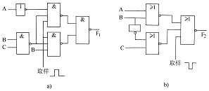
4.4.3 竞争-冒险的消除方法
3. 引入选通脉冲
对输出门加以控制，使输出门在其输入信号稳定以后，有选择地产生逻辑输出。
对于不同功能的输出门，选通信号的形式是不同的。
逻辑与性质的输出门，必须采用正脉冲作为选通信号；
逻辑或性质的输出门，必须采用负脉冲作为选通信号；
从而达在选通信号无效时，封锁输出门，在选通脉冲到来时，开启输出门的作用。

Slide 27
4.5 组合逻辑电路的Verilog HDL编程入门
4.5.1 可编程逻辑器件与硬件描述语言简介
4.5.2 Verilog HDL组合逻辑电路设计实例

Slide 28
1. 可编程逻辑器件与硬件描述语言简介
现在很多数字系统都采用可编程逻辑器件来实现。
可编程逻辑器件的英文全称为Programmable Logic Device，常用缩写PLD表示：
现场可编程门阵列（FPGA，Field Programmable Gate Array）
复杂可编程逻辑器件（CPLD，Complex Programmable Logic Device）
用于对PLD编程的语言称为硬件描述语言 HDL
------Hardware Description Language
目前应用最广泛的HDL是：
Verilog HDL
VHDL(Very High Speed Integrated Circuit HDL)
由于Verilog HDL具有程序结构简单，硬件描述能力强等特点，已得到国内外广大EDA设计者的广泛使用。

Slide 29
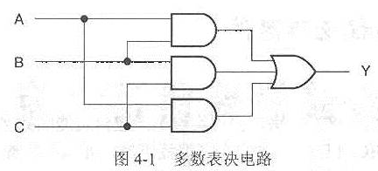
在可编程逻辑器件出现之前，数字系统用各种集成逻辑电路组成
小规模集成电路和中规模集成电路。
这些集成电路包括逻辑门和其他数字电路
在生产的时候就确定了，而且不能改变。
如果需要某种特定逻辑功能的器件，
则需用多个器件来构造电路
既浪费了电路板上的空间又浪费了设计时间。
Y=AB+BC+AC

Slide 30
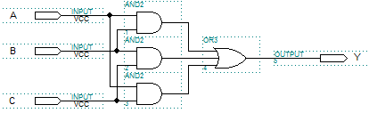
可编程逻辑器件（PLD）----------
可以由用户编程实现不同逻辑功能的数字集成电路。
PLD给这些问题提供了解决办法。
在使用者第次拿到PLD的时候，器件中没有实现任何逻辑功能的
只有那些设计需要的逻辑功能被编程实现
逻辑功能可以在设计和编程中合并到一块芯片上
减少器件个数、节省电路板空间
可编程．擦写、再编程多次，便于修改
Y=AB+BC+AC
PLD是个通用名词。有许多类型，包括：
PAL (可编程阵列逻辑)
GAL (通用阵列逻辑)
EPLD (可擦除可编程逻辑器件)
CPLD (复杂可编程逻辑器件)
FPGA (现场可编程逻辑)

Slide 31
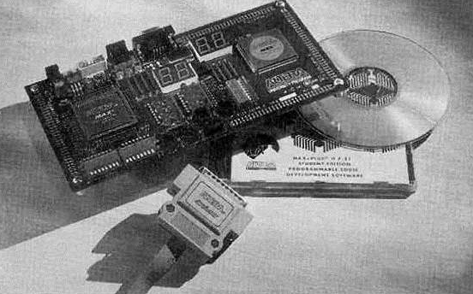
可编程逻辑器件（PLD）----------
为了使一个芯片通过编程变成我们构想的数字系统。。。。。。
设计输入 → 仿真 → 编译 → 装配 → 编程
PLD的设计方式----------
图形设计文件
层次化结构设计
文本设计文件
图形设计文件

Slide 32
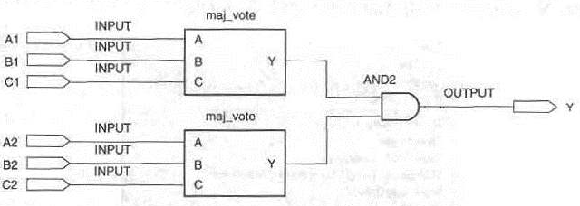
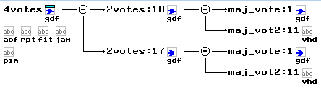
层次化结构设计
maj_vote
2votes
4votes

Slide 33
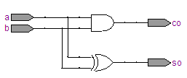
2. Verilog HDL组合逻辑电路设计实例
【例4.6】用Verilg HDL设计半加器电路。
a | b | so | co
0 | 0 | 0 | 0
0 | 1 | 1 | 0
1 | 0 | 1 | 0
1 | 1 | 0 | 1
/* 半加器描述之一，根据逻辑函数表达式实现
Date：2012-08-15*/
module h_adder(a,b,so,co);
input a,b; //输入端口，参加运算的两个1位的二进制数
output so,co; //输出端口，so为本位和，co为向高位的进位
assign so=a^b; //本位和为a和b的异或运算结果
assign co=a&b; //向高位的进位为a和b的与运算结果
endmodule

Slide 34
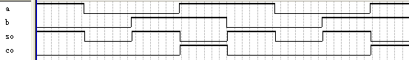
图4.10 半加器的仿真波形图
注：虽然都叫程序，而且Verilg程序描述与C语言程序看上去有很多相似的地方，但两者有着很大的差别，
C语言源程序是通过编译产生可执行的目标代码，目标代码是在计算机的CPU上执行
Verilog程序是通过综合产生相应的电路描述表，将综合后电路描述表编程到CPLD或配置到FPGA芯片上执行。

Slide 35
Verilog程序的基本结构
一个完整的、可综合的Verilog程序能够完整地描述一个电路模块，或一片专用集成电路，必须包含在一个模块中。
module 模块名(模块端口名表)
模块端口和模块功能描述
endmodule
module和endmodule是模块描述关键词；
endmodule是模块结束语句，模块的端口和功能描述语句必须放在module和endmodule之间。
在程序中，关键词一律小写；
模块名是用户定义标识符，以字母开头，可由字母、数字和下划线构成。
由于模块名实际上也是表达当前设计的电路的器件名，所以最好是根据相应的电路功能来命名
注：Verilog程序中的标识符都是区别大小写的。

Slide 36
module 模块名(模块端口名表)
模块端口和模块功能描述
endmodule
模块端口名表可以是一个或多个用逗号分隔的标识符，是模块与外部电路的连接通道，相当于芯片引脚的功能，一个模块只能通过端口才能与外部电路交换信息。
input/output/inout 端口名1,端口名2,…;
input/output/inout[msb:lsb] 端口名1,端口名2,…;
input/output/inout 是Verilog模块中端口的三种不同模式，用于定义端口上数据的流动方向或方式。
input表示输入，定义的端口为单向输入模式；
output表示输出，定义的端口为单向输出模式；
inout表示双向，定义的通道为输入输出双向模式。

Slide 37
input/output/inout 端口名1,端口名2,…;
input/output/inout[msb:lsb] 端口名1,端口名2,…;
一个端口名可以表示一个引脚，也可以表示一组引脚。
如果端口是一组信号引脚，可以在关键词后的方括号中用msb和lsb分别表示信号的高位和低位的位号。
比如，要定义d表示四位位宽的输入信号，可以用input[3:0] d;来定义，相当于定义了d[3]、d[2]、d[1]、d[0]四个输入信号。

Slide 38
/* 半加器描述之一，根据逻辑函数表达式实现
Date：2012-08-15*/
module h_adder(a,b,so,co);
input a,b; //输入端口，参加运算的两个1位的二进制数
output so,co; //输出端口，so为本位和，co为向高位的进位
assign so=a^b; //本位和为a和b的异或运算结果
assign co=a&b; //向高位的进位为a和b的与运算结果
endmodule
Verilog 程序中的注释有两种：
一种以“/*”开始，以“*/”结束的多行注释；
另一种是，从双斜杠“//”开始，到行末为止的单行注释。
注释只是用来对程序中的语句或代码段起说明作用，目的是为了增加程序的可读性，对综合器不起作用，所以不影响具体电路。

Slide 39
/* 半加器描述之一，根据逻辑函数表达式实现
Date：2012-08-15*/
module h_adder(a,b,so,co);
input a,b; //输入端口，参加运算的两个1位的二进制数
output so,co; //输出端口，so为本位和，co为向高位的进位
assign so=a^b; //本位和为a和b的异或运算结果
assign co=a&b; //向高位的进位为a和b的与运算结果
endmodule
在module之后是模块名和模块端口名表，例4.6的模块名为h_adder，该模块有四个端口，a,b,so,co。
输入端口定义，说明本模块有两个用于输入的端口，端口名称为a和b。
输出端口定义，说明本模块有两个用于输出的端口，端口名称为so和co。
用关键词assign实现的赋值语句，用来描述半加器的两个运算功能：
一个是产生本位和的异或运算，运算符是“＾”；
另一个是用来产生向高位进位的与运算“&”。
这两种运算都是位逻辑运算，属于这类运算还有位或“|”，位求反“~”等。

Slide 40
/* 半加器描述之一，根据逻辑函数表达式实现
Date：2012-08-15*/
module h_adder(a,b,so,co);
input a,b; //输入端口，参加运算的两个1位的二进制数
output so,co; //输出端口，so为本位和，co为向高位的进位
assign so=a^b; //本位和为a和b的异或运算结果
assign co=a&b; //向高位的进位为a和b的与运算结果
endmodule
Verilog程序中的语句有顺序语句和并行语句：
顺序语句的执行与书写顺序一致；
并行语句的执行不管有多少个语句都是同时执行的。
关键词assign引导的赋值语句就是并行执行语句，所以本例中的两个assign赋值是同时执行的。
assign赋值的对象必须是wire（网线）类型变量，模块的端口默认类型是wire类型，所以不需要再加以说明。

Slide 41
/* 半加器描述之一，根据逻辑函数表达式实现
Date：2012-08-15*/
module h_adder(a,b,so,co);
input a,b; //输入端口，参加运算的两个1位的二进制数
output so,co; //输出端口，so为本位和，co为向高位的进位
assign so=a^b; //本位和为a和b的异或运算结果
assign co=a&b; //向高位的进位为a和b的与运算结果
endmodule
Verilog程序的书写格式与C语言相似：
程序中的语句用分号结尾。
一行可以写多个语句，一个语句也可写成多行。
最后一个语句是表示模块结束的endmodule，其后没有分号。

Slide 42
半加器描述之二，直接用算术运算实现的描述
同一问题的Verilog 描述可以有多种方式，不同的程序结构综合后的电路不一定相同，但功能是相同的，比如半加器的Verilog HDL描述还可以有以下两种形式。
module h_adder(a,b,so,co);
input a,b; //输入端口
output so,co; //输出端口，so为本位和，co为向高位的进位
assign {co,so}=a+b;
//将两位二进制数相加的结果直接存入并位后的co和so
endmodule
其中：
a + b表示对两个参加运算的二进制数做算术加法运算；
{ }是并位运算，用来将多个位对象按顺序拼接成一个位向量；
此处是把进位输出和本位和拼成一个两位的位向量，并且高位是进位输出，低位是本位和，用来接收算术运算a+b的结果。

Slide 43
半加器描述之三，基于case 语句的类真值表描述
module h_adder(a,b,so,co);
input a,b; //输入端口
output so,co; //输出端口，so为本位和，co为向高位的进位
reg so,co; //寄存器变量说明，在过程中赋值的变量必须说明成reg型
always @(a,b) begin //过程语句开始，当敏感信号a、b有变化，过程就执行
case({a,b}) //case语句开始
2'b00: begin so=0; co=0; end //块语句用begin 和end 括起
2'b01: begin so=1; co=0; end
2'b10: begin so=1; co=0; end
2'b11: begin so=0; co=1; end
default: begin so=0; co=0; end
endcase //case语句结束
end //过程语句结束
endmodule
Verilog 程序中的多个简单语句可以用begin和end括起来构成块语句，类似于C语言中用一对花括号括起来的复合语言。
注意：end后无分号。

Slide 44
半加器描述之三，基于case 语句的类真值表描述
module h_adder(a,b,so,co);
input a,b; //输入端口
output so,co; //输出端口，so为本位和，co为向高位的进位
reg so,co; //寄存器变量说明，在过程中赋值的变量必须说明成reg型
always @(a,b) begin //过程语句开始，当敏感信号a、b有变化，过程就执行
case({a,b}) //case语句开始
2'b00: begin so=0; co=0; end //块语句用begin 和end 括起
2'b01: begin so=1; co=0; end
2'b10: begin so=1; co=0; end
2'b11: begin so=0; co=1; end
default: begin so=0; co=0; end
endcase //case语句结束
end //过程语句结束
endmodule
always关键词引导的是过程语句，其一般格式为：
always @ (敏感信号表)
包括块语句在内的各类顺序语句。

Slide 45
always @ (敏感信号表)
包括块语句在内的各类顺序语句。
其中，敏感信号表可以是一个或多个用逗号（或 or）分隔的变量名。其含义表示其中任何变量有变化，都会导致过程块语句的执行。
本例的敏感信号表说明，只要输入端口a或b的值有变化，则会导致过程块语句的执行，根据当前的a和b的值来求新的本位和so和进位co。
以关键词case语句引导的一个多分支语句。其一般格式为：
case (表达式)
取值1: begin语句1; 语句2;…; 语句n;end
取值2: begin …; end
……
default:begin …; end
endcase
执行时，先求表达式的值，然后表达式的值与其后的各个取值比较：
若与某个取值相同，则执行其后的语句，
如果没有相同的值与之匹配，则执行default后的语句。

Slide 46
半加器描述之三，基于case 语句的类真值表描述
module h_adder(a,b,so,co);
input a,b; //输入端口
output so,co; //输出端口，so为本位和，co为向高位的进位
reg so,co; //寄存器变量说明，在过程中赋值的变量必须说明成reg型
always @(a,b) begin //过程语句开始，当敏感信号a、b有变化，过程就执行
case({a,b}) //case语句开始
2'b00: begin so=0; co=0; end //块语句用begin 和end 括起
2'b01: begin so=1; co=0; end
2'b10: begin so=1; co=0; end
2'b11: begin so=0; co=1; end
default: begin so=0; co=0; end
endcase //case语句结束
end //过程语句结束
endmodule
Verilog语法规定，凡是在always过程块中赋值的变量，必须用reg说明成寄存器类型，如本例中的 reg so,co；所示，因为so和co都是在过程块中赋值的变量。
注意：此处说明为寄存器类型变量，是过程块内赋值语句的语法规定需要，并不意味着一定有寄存器(时序)电路与之对应。

Slide 47
Verilog HDL对二进制数的表示格式
<位宽>’<进制><数字>
其中：
(1) 位宽与进制之间用左撇号分开；
(2) 位宽用十进制数表示，描述数字用二进制数表示时的位数；
(3) 进制用字母表示，可以是B、O、H、D之一，不区分大小写，分别表示二进制、八进制、十六进制和十进制。
例如4’hF表示二进制1111，也可表示成4’b1111，或4’o17，或4’d15。

Slide 48
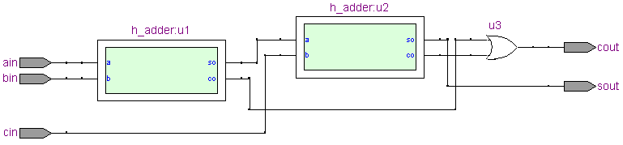
【例4.7】 在例4.6的半加器的基础上，用Verilg HDL设计一位全加器。
由于一个Verilog模块对应一个硬件电路功能实体器件，利用Verilog元件例化语句设计上层模块，将半加器实体器件连接起来构成一个完整的系统。

Slide 49
【例4.7】 在例4.6的半加器的基础上，用Verilg HDL设计一位全加器。
module f_adder(ain,bin,cin,sout,cout); //一位全加器顶层设计描述
input ain,bin,cin; //定义输入变量
output sout,cout; //定义输出变量
wire p1,p2,p3; //定义网线型变量用作内部元件间连线
h_adder u1(ain,bin,p2,p1); //半加器电路例化构成元件u1，用位置关联法
h_adder u2(.a(p2),.b(cin),.co(p3),.so(sout));
//半加器电路例化构成元件u2，用端口名关联
or u3(cout,p1,p3); //利用Verilog基本元件中的或门构成的元件u3
endmodule

Slide 50
元件例化语句
module f_adder(ain,bin,cin,sout,cout); //一位全加器顶层设计描述
input ain,bin,cin; //定义输入变量
output sout,cout; //定义输出变量
wire p1,p2,p3; //定义网线型变量用作内部元件间连线
h_adder u1(ain,bin,p2,p1); //半加器电路例化构成元件u1，用位置关联法
h_adder u2(.a(p2),.b(cin),.co(p3),.so(sout));
//半加器电路例化构成元件u2，用端口名关联
or u3(cout,p1,p3); //利用Verilog基本元件中的或门构成的元件u3
endmodule
u1用位置关联法，分别将当然ain,bin,p2,p1与半加器中的端口a,b,co,so按位置关系一一对应，由于是按位置关联，所以其书写顺序不能随意更改
程序中用了两个元件化语句：
h_adder: 半加器元件u1和u2
or : 或门u3。
u2采用端口名关联法： (.a(p2),.b(cin),.co(p3),.so(sout));
由于是按端口名关联，所以其书写顺序可以任意。

Slide 51
门元件例化
or u3(cout,p1,p3);
Verilog 基本语言综合器嵌入了基本元件(Primitives)，以支持一些通用的简单电路的综合。
常用的有：and，nand, or，nor, xor，xnor,分别表示：与门，与非门，或门，或非门，异或门，异或非门，其共同特点是：只有一个输出，但可以有多个输入。
具体使用时，可与元件例化语句相似的方法，按位置关系代入具体端口名即可，格式如下：
基本元件名 [实例名](输出，输入1，输入2，…，输入n)
其中实例名可以省略，例4.7的程序代码中实例名为u3就是一个或门的具体应用，其中输出端口是cout，输入端口是网线型中间结点p1和p3

Slide 52
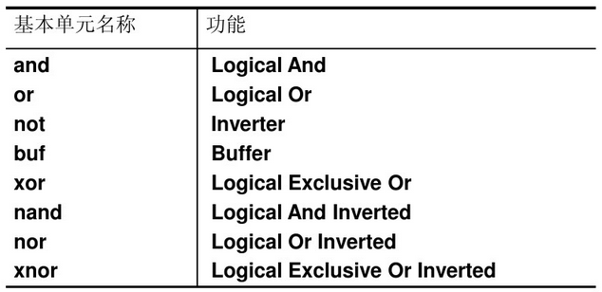
门元件例化

Slide 53
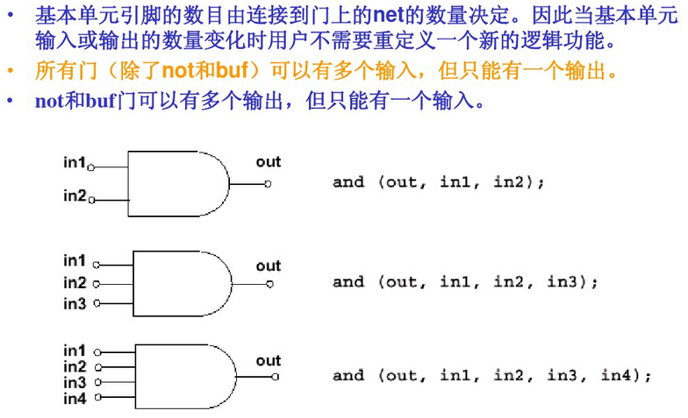
门元件例化

Slide 54
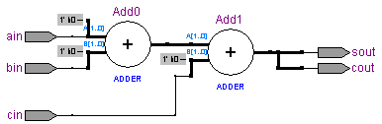
全加器的描述二
全加器也可以不用半加器而直接描述如下，比如完全按运算结果用一个assign语句实现运算功能的程序如下：
module f_adder(ain,bin,cin,sout,cout);
//一位全加器顶层设计描述
input ain,bin,cin; //定义输入变量
output sout,cout; //定义输出变量
assign {cout,sout}=ain+bin+cin;
endmodule

Slide 55
Verilog HDL模块的模版（仅考虑用于逻辑综合的部分）
module <顶层模块名> (< 输入输出端口 列表>) ；
output 输出端口列表：
input 输入端口列表：
// (1) 使用assign语句定义逻辑功能
wire 结果信号名；
assign <结果信号名> = 表达式 ；
// (2) 使用always块定义逻辑功能
always @ (<敏感信号表达式>)
begin
// 过程赋值语句
// if语句
// case语句
// while,repeat,for循环语句
// task,function调用
end
// (3) 元件例化
< module_name > < instance_name > (<port_list>); // 模块元件例化
<gate_type_keyword> < instance_name > (<port_list>); // 门元件例化
endmodule

Slide 56
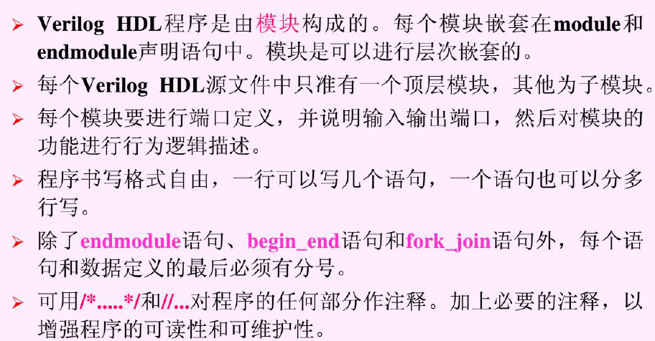
Verilog HDL程序的基本结构

Slide 57
Verilog HDL的语句文字规则
1. 整数
可以用多种数制形式表示，一般格式：
± <位宽>’<进制><数字>
其中，位宽是指二进制数的位数，进制是字母B、H、O、D（不区分大写小）之一，分别表示二进制、十六进制、八进制、十进制。
例如：
2. 标识符：
以字母或下划线开头，由字母、数字、下划线和$符号构成，区分大小写。
例如：A3，clk_1，RST，Half_Adder
8’b1010_0110 用二进制表示的8位二进制数，
其中的下划线是为了提高可读性
8’hA6 用十六进制数表示的8位二进制数
8’o246 用八进制数表示的8位二进制数
8’d166 用十进制数表示的8位二进制数

Slide 58
Verilog HDL的语句文字规则
3. 逻辑值
4. 保留字：
Verilog HDL赋予了特定含义的标识符，均为小写。
0 表示逻辑0
1 表示逻辑1
z或Z 表示高阻
x或X 表示不确定值

Slide 59
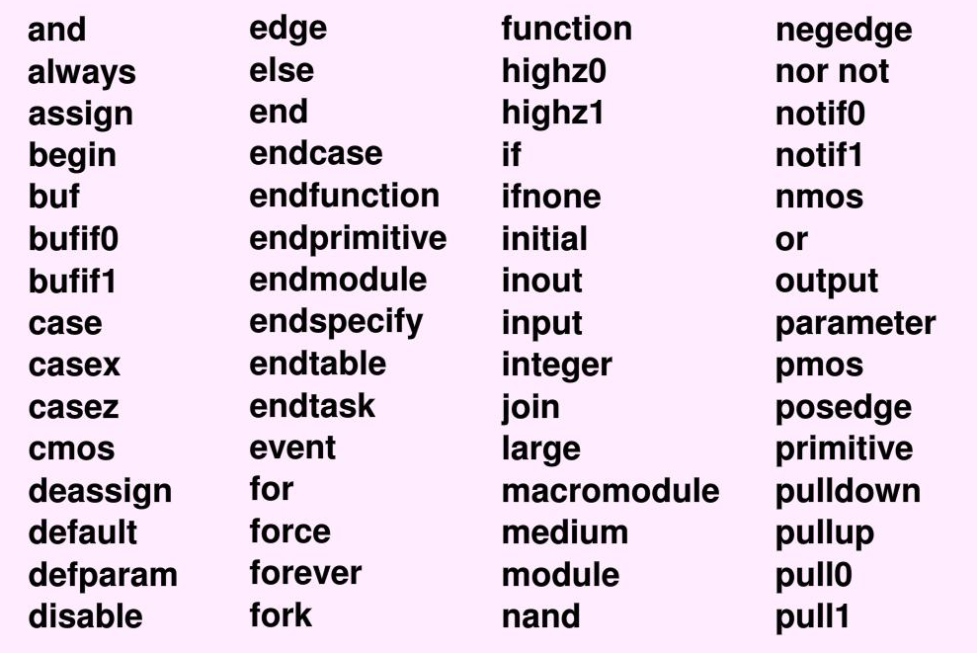
Verilog HDL的保留字

Slide 60
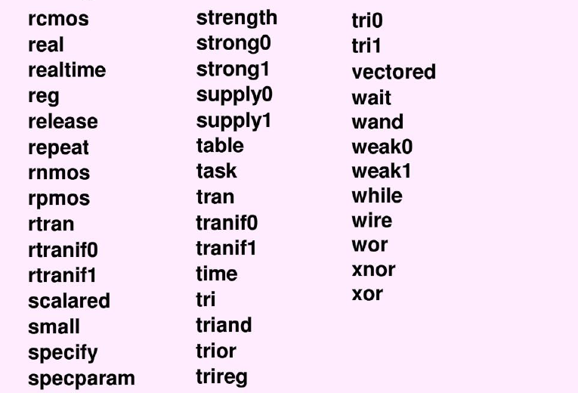
Verilog HDL的保留字

Slide 61

Verilog HDL的常量

Slide 62
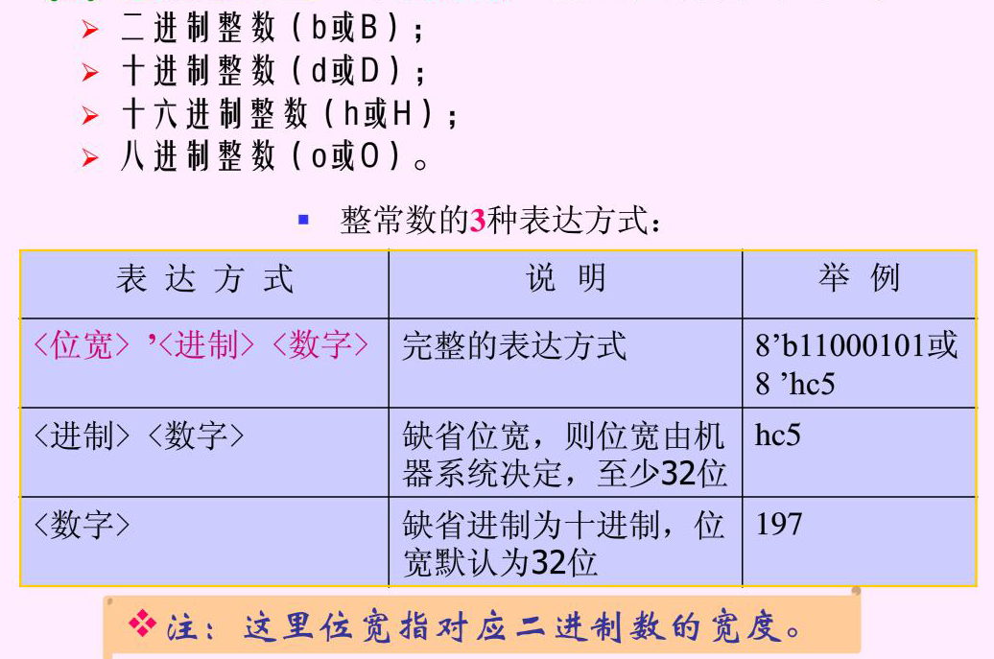
Verilog HDL的常量
1）整数型常量

Slide 63

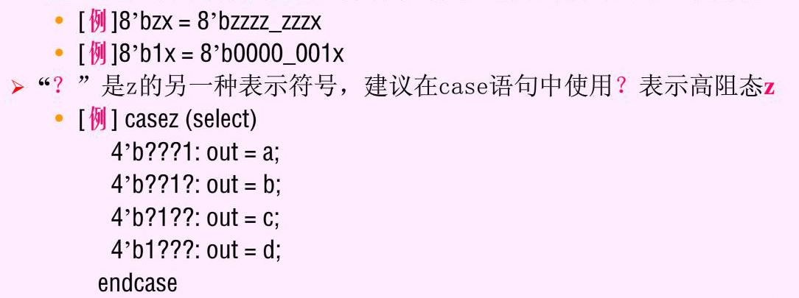
Verilog HDL的常量
2）x和z值

Slide 64
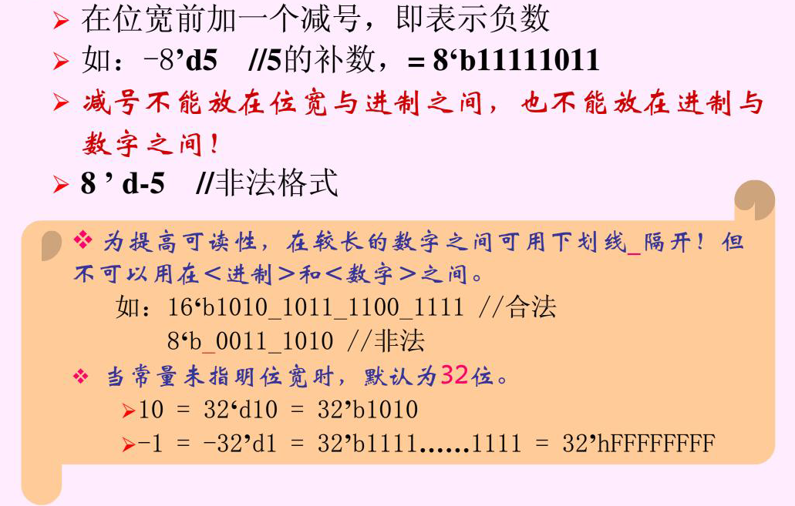
Verilog HDL的常量
3）负数

Slide 65
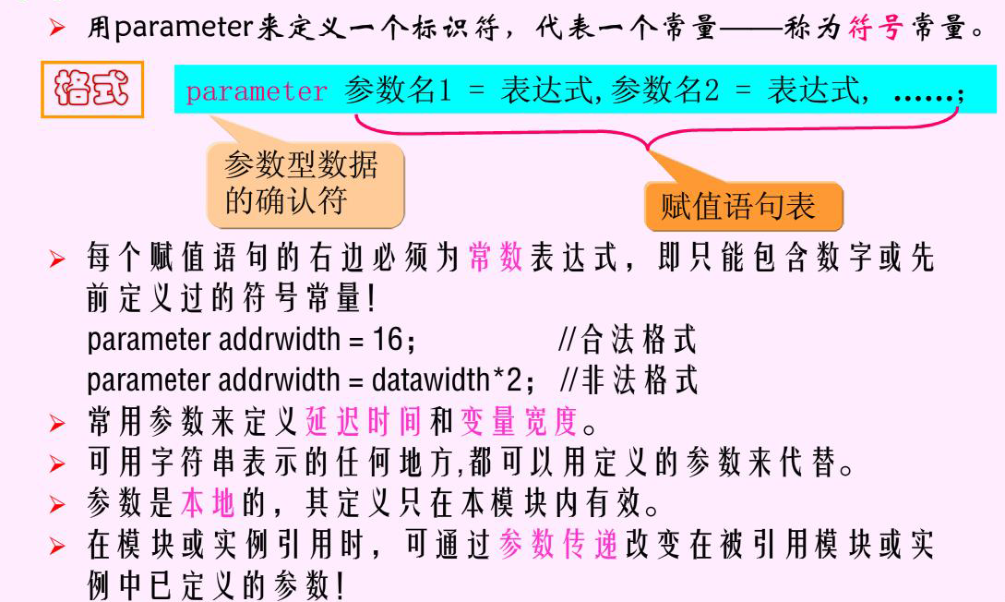
Verilog HDL的常量
4）parameter常量

Slide 66

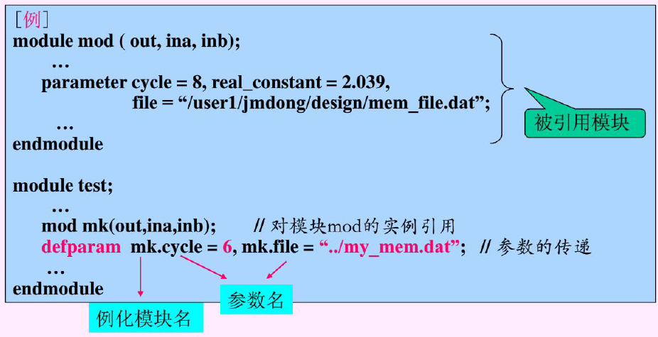

Slide 67
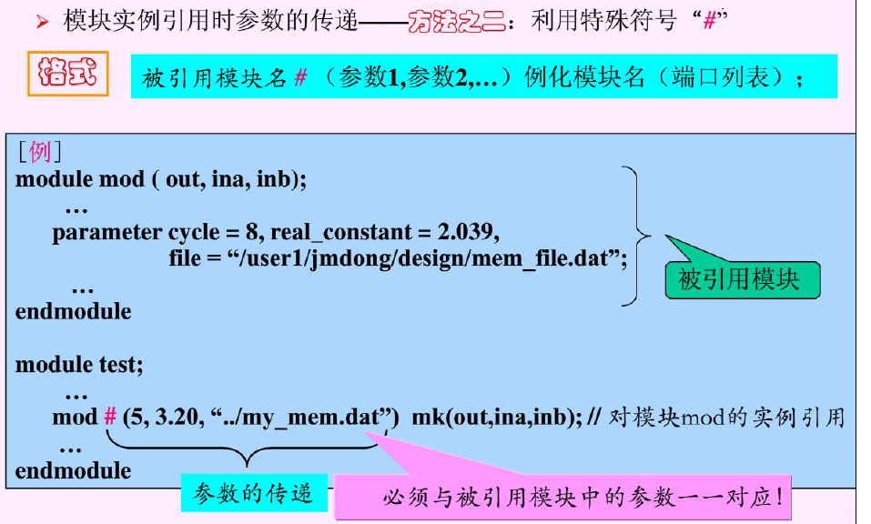
此方法可综合！
建议用此方法！

Slide 68
Verilog HDL中变量的数据类型
1. 网线型
端口的默认类型，用于说明端口以外的信号或连线性质的变量。
网线型变量可以是单线的（1bit）,也可以是多线的，其说明格式有以下两种形式：
例如： wire a,b,c;
wire[7..0] dta,dtb;
wire <变量名1>，<变量名2>, …… ;
wire[msb:lsb] <变量名1>，<变量名2>, …… ;
2. 寄存器型
用于说明在过程块中赋值的端口或变量，其说明格式有以下两种形式：
例如： reg x,y;
reg[7..0] q1,q2;
reg <变量名1>，<变量名2>, …… ;
reg[msb:lsb] <变量名1>，<变量名2>, …… ;

Slide 69
Verilog HDL中变量的数据类型
3. 整数类型
用于说明在for循环中用的控制变量等，默认是32位二进制数的宽度，说明格式为：
例如： integer k,cnt;
integer <变量名1>，<变量名2>, … ;
4. 实数类型
默认是64位双精度带符号浮点变量，用法与integer类似，说明格式为：
例如： real a,b;
real <变量名1>，<变量名2>, … ;

Slide 70
设有如下定义：
wier[3:0] A=4’b0101,B=4’b0011,X;
wier[7:0] C=8’h00;
wire F=0;
Verilog HDL的运算符
操作类别 | 运算符及其含义 | 例子 | 运算结果
算术运算 | + (加) - (减) * (乘) / (除) % (求余) | X = A + B X = A - B X = A * B X = A / B X = A % B | X = 4’B1000 X = 4’B0010 X ＝ 4’B1111 X ＝ 4’B0001 X ＝ 4’B0010
逻辑运算 | ! (逻辑非) && (逻辑与) || (逻辑或) | C = !(A == B) C = A && 0 C = A || 0 | C = 1 C = 0 C = 1
位运算 | ~ (位取反) & (与) | (或) ^ (异或) ~^或^~ (同或) | X = ~A X = A & B X = A | B X = A ^ B X = A ~^ B | X = 4’B1010 X＝4’B0001 X＝4’B0111 X = 4’B0110 C = 4’B1001
移位运算 | << (左移) >> (右移) | C = A << 3 X= A >> 2 | C = 8’B00101000 X = 4’B 0001
并位运算 | ｛ ｝ (并位) | C = { A , B } | C = 8’B 01010011

Slide 71
设有如下定义：
wier[3:0] A=4’b0101,B=4’b0011,X;
wier[7:0] C=8’h00;
wire F=0;
Verilog HDL的运算符
操作类别 | 运算符及其含义 | 例子 | 运算结果
缩位运算 | & (与) ~& (与非) | (或) ~| (或非) ^ (异或) ^~ 或 ~^ (同或) | F = &A F = ~&A F = |A F = ~|A F = ^A F = ^~A | F = 0 F = 1 F = 1 F = 0 F = 0 F = 1
关系运算 | == (等于) != (不等于) > (大于) < (小于) >= (大于等于) <= (小于等于) === (全等于) !== (不全等于) | F = A == B F = A != B F = A > B F = A < B F = A >= B F = A <= B F = A === 4’bx101 F = A !== 4’bx101 | F = 0 F = 1 F = 1 F = 0 F = 1 F = 0 F = 0 F = 1
条件运算 | ? : (条件) | X = A > B ? A : B | X = 4’b0101
赋值运算 | = (阻塞赋值) <= (非阻塞赋值) | X = ~A X <= ~B | X = 4’b1010 X = 4’b1100

Slide 72
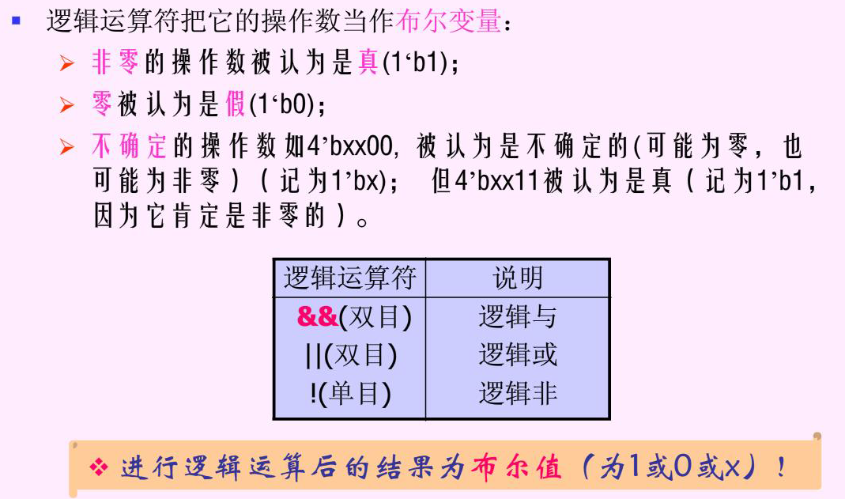
1）逻辑运算符

Slide 73
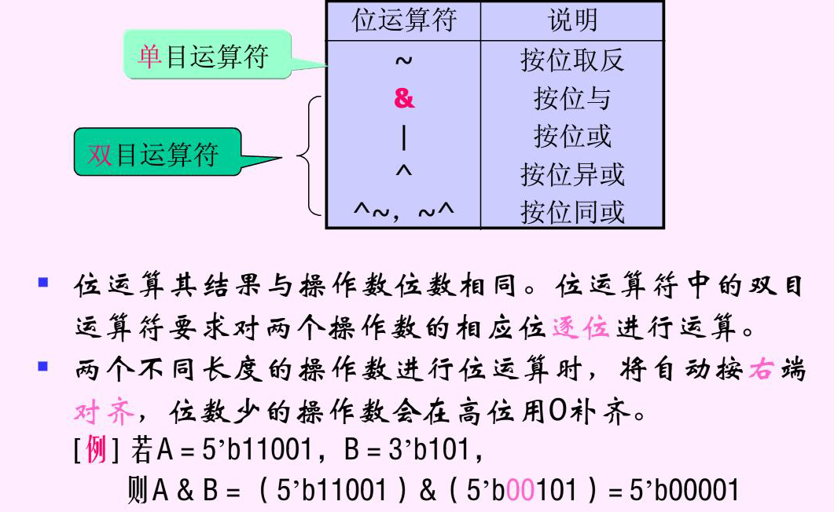
2）位运算符

Slide 74
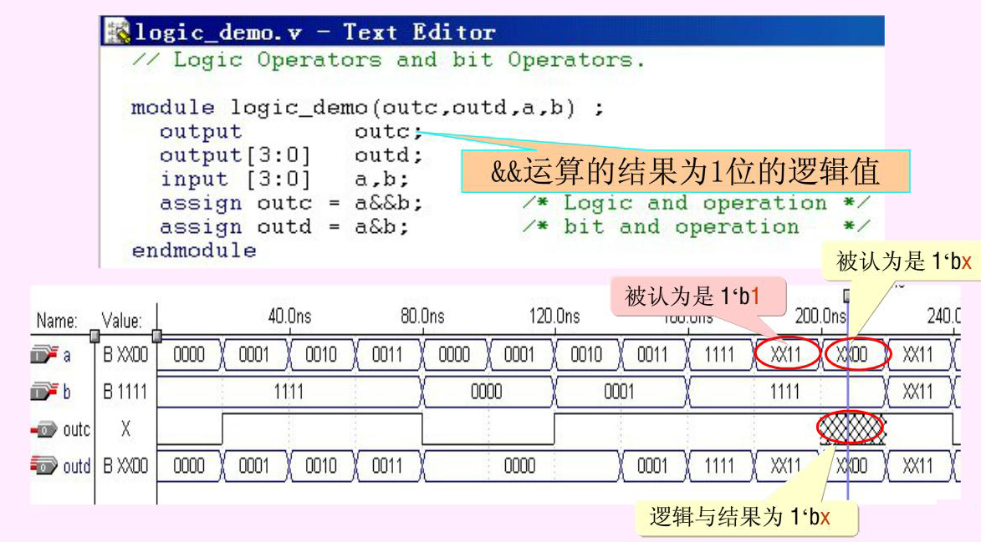
逻辑运算符和位运算符的区别

Slide 75
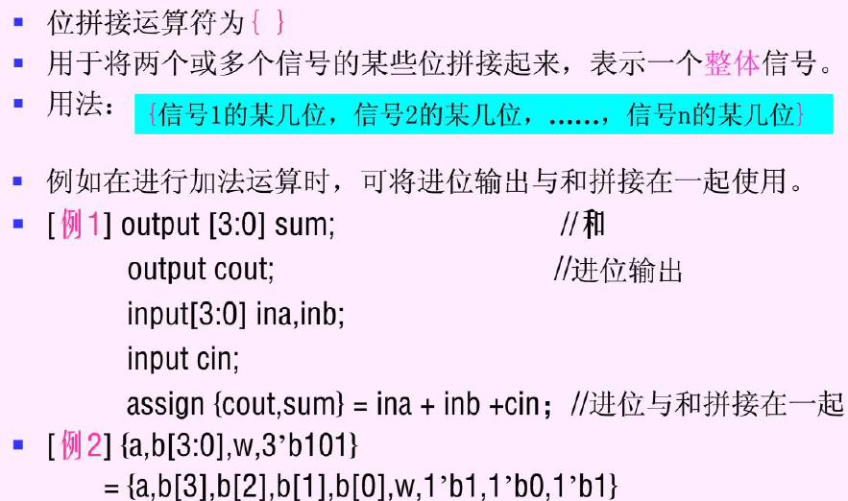
3）并位运算符（位拼接运算符）

Slide 76
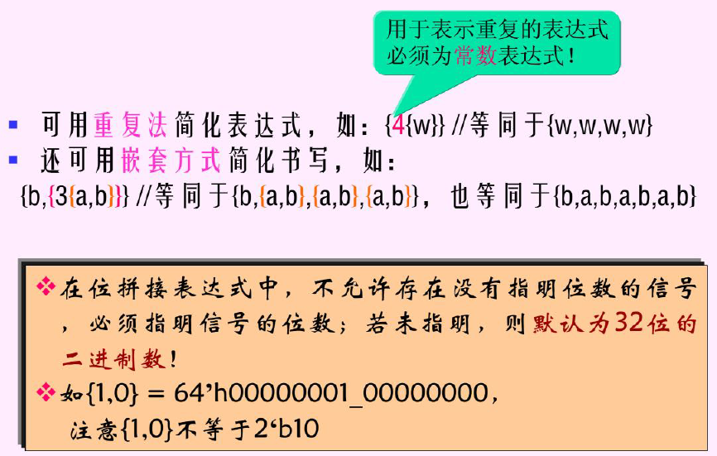
3）并位运算符（位拼接运算符）

Slide 77
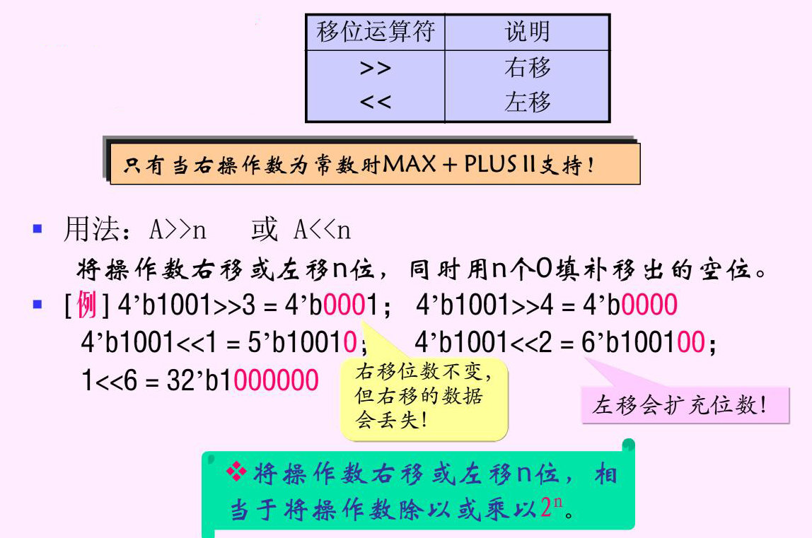
4）移位运算符

Slide 78
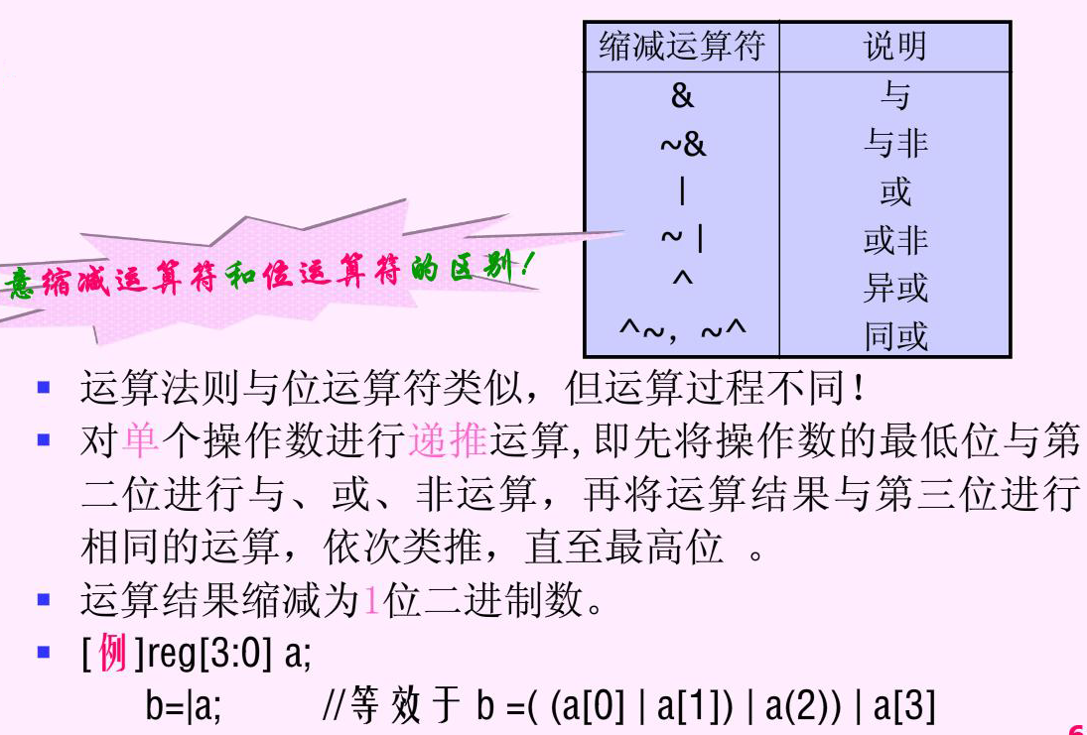
5）缩位运算符

Slide 79
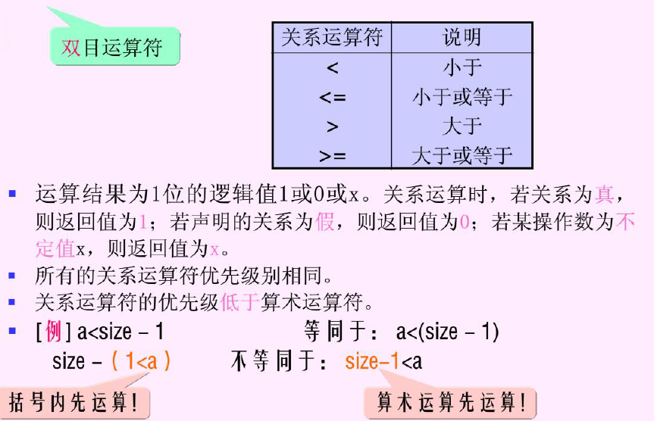
6）关系运算符

Slide 80
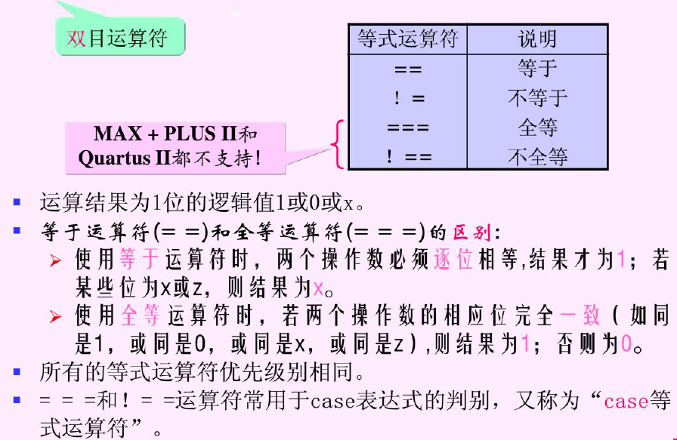
7）等式运算符

Slide 81
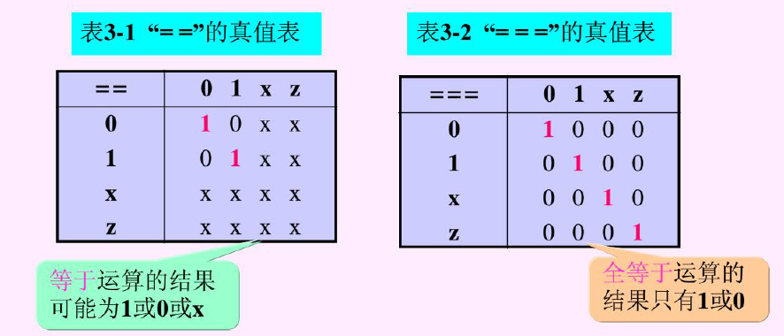
7）等式运算符

Slide 82
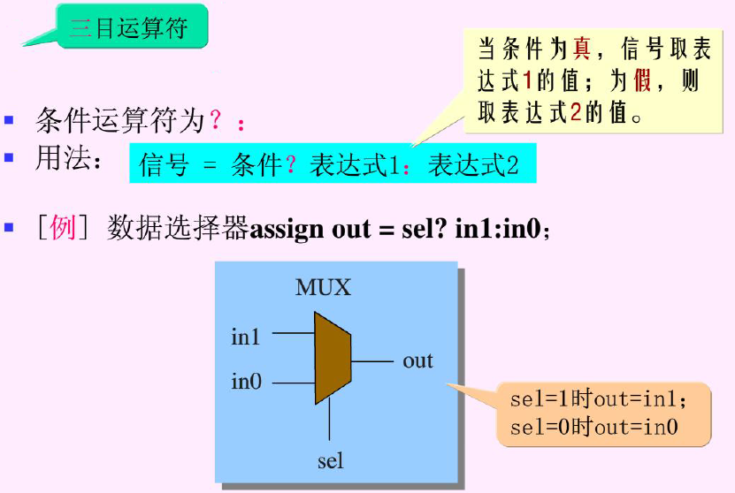
8）条件运算符

Slide 83
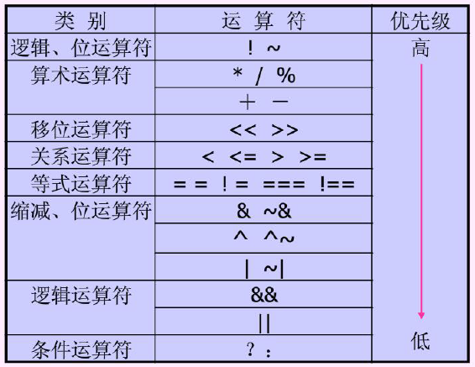
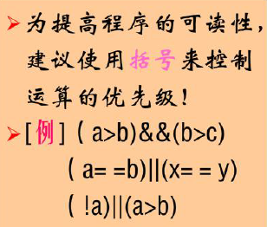
Verilog HDL运算符的优先级

Slide 84
Verilog HDL的基本语句
1. 模块定义
module 模块名(模块端口名表)
<模块端口和模块功能描述>
endmodule
2. 端口语句、端口信号名和端口模式
input/output/inout 端口名1,端口名2,…; //单线端口
input/output/inout [msb:lsb] 端口名1,端口名2,…; //多位宽度端口
3.赋值语句
assign 变量名=表达式; //过程赋值
变量名=表达式; //阻塞赋值
变量名<=表达式 //非阻塞赋值

Slide 85
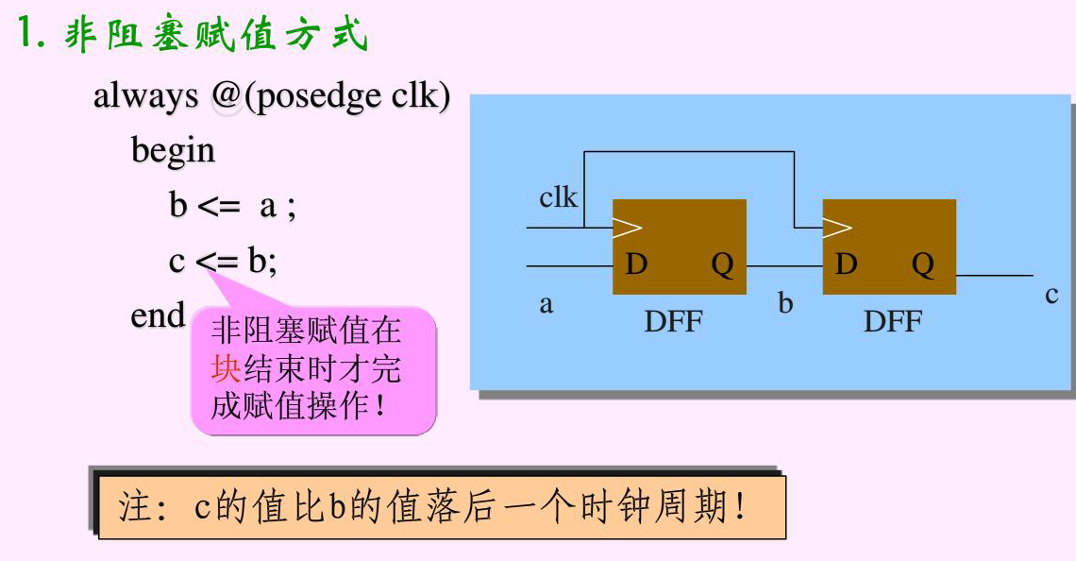
3.赋值语句

Slide 86
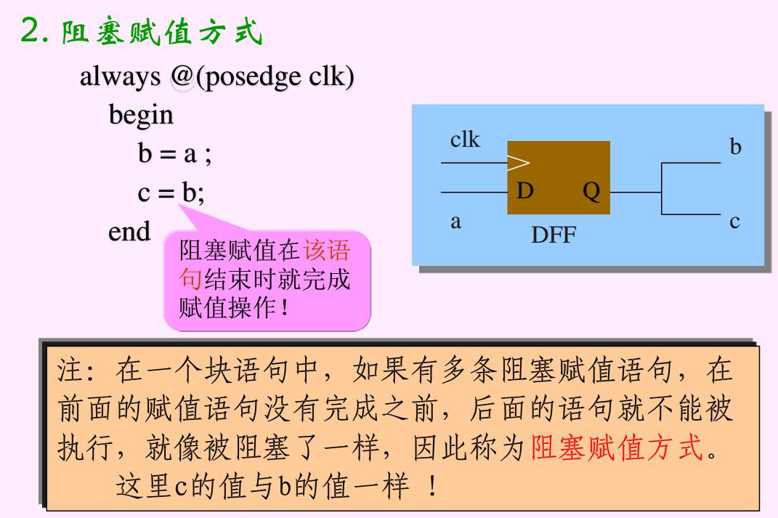
3.赋值语句

Slide 87
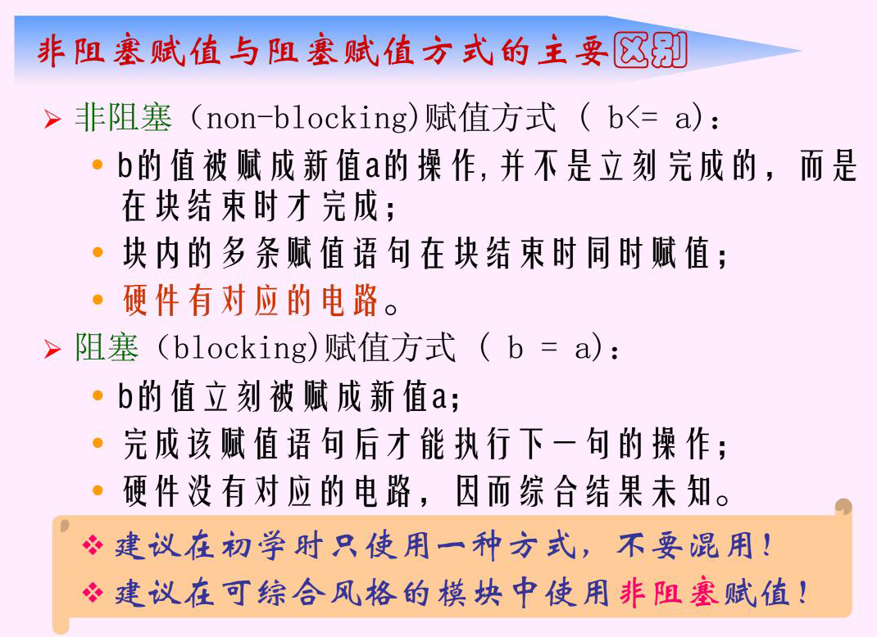
Verilog HDL的基本语句

Slide 88
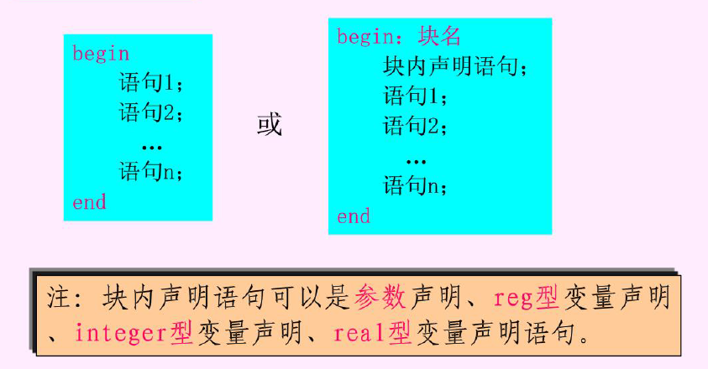
4. 过程块语句
<敏感信号表>可以是 “*”号、单个变量名、也可以是多个用逗号或or分隔的变量名表；
如果是上升沿敏感的变量名，则冠以posedge前缀；
如果是下降沿敏感的变量名，则冠以negedge前缀。
<语句块>可以是单个语句，也可以是用begin和end括起的语句序列。
always @(<敏感信号表>)
<语句块>
end

Slide 89
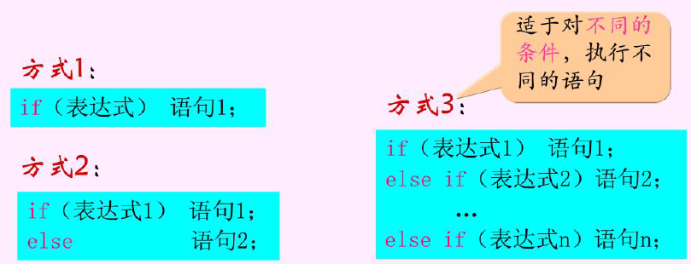
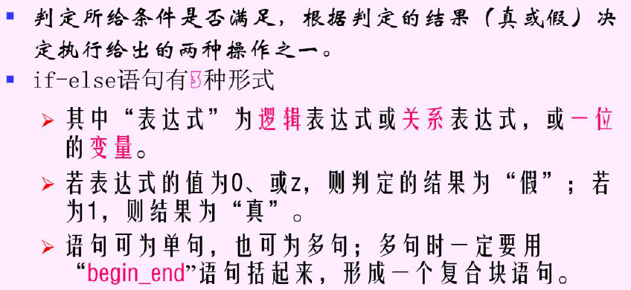
5. 条件语句

Slide 90

5. 条件语句

Slide 91

6. 多分支语句
case(<表达式>
<取值1>: <语句块1>
<取值2>: <语句块2>
……
default: <语句块n>
endcase

Slide 92

使用if语句和case语句时的注意事项

Slide 93

使用if语句和case语句时的注意事项

Slide 94

使用if语句和case语句时的注意事项

Slide 95

7. 循环语句
(1) for(<循环变量初值表达式>;<循环控制条件表达式>;<循环控制变量增值表达式>)
<语句块>
(2) repeat(循环次数表达式)
<语句块>
(3) while(循环控制条件表达式)
<语句块>

Slide 96
Verilog HDL的基本语句
8. 元件例化语句
<模块名> <例化名>(.<端口1信号名>(<连接端口1信号名>)，.<端口2信号名>(<连接端口2信号名>)， …… .<端口n信号名>(<连接端口n信号名>) )
9. 参数定义语句
parameter <参数名1>=<常量值1>, ……, <参数名n>=<常量值n> ;

Slide 97
Verilog HDL的基本语句
10. 基本逻辑门调用语句
Verilog对基本逻辑元件有很好的支持，其基本语法中内嵌了基本逻辑门元件的调用，包括单输出多输入类、单输入多输出类和三态门类。
(1) and、nand、or、nor、xor和nxor为单输出多输入类逻辑门，调用格式如下：
例如： and u1(f,a,b,c); //三输入单输出与门
(2) buf与not为单输入多输出类逻辑门，调用格式如下：
例如： not u2(a,f1,f2); //单输入，双输出非门
(3) bufif1、bufif0、notif1和notif0为都有输出使能控制端、可实现三态输出的
逻辑门，调用格式如下：
例如： bufif1 u3(f,a,e); //同向高电平使能三态门
基本元件名 [实例名] ＜输出, 输入1, 输入2, ……, 输入n);
基本元件名 [实例名] ＜输出1, 输出2, ……, 输出n, 输入);
基本元件名 [实例名] ＜输出,输入,使能控制端);

Slide 98


Slide 99


Slide 100


Slide 101
本章小结
组合逻辑电路的特点是，电路任一时刻的输出状态只决定于该时刻各输入状态的组合，而与电路的原状态无关。组合逻辑电路就是由门电路组合而成，电路中没有记忆单元，没有反馈通路。
组合逻辑电路的分析步骤为：写出各输出端的逻辑表达式→化简和变换逻辑表达式→列出真值表→确定功能。
组合逻辑电路的设计步骤为：根据设计要求列出真值表→写出逻辑表达式(或填写卡诺图) →逻辑化简和变换→画出逻辑电路图。
现代数字逻辑系统的设计已大量引入可编程逻辑器件，常用的可编程逻辑器件有CPLD和FPGA，编程语言主要用Verilog HDL和VHDL。

